Slide 1
Муниципальное общеобразовательное учреждение
средняя общеобразовательная школа № 8 пгт Спирово
ПРОЕКТ: зона отдыха «Моя школа»
Руководители проекта:
Директор МОУ СОШ № 8 пгт Спирово Ю.С. Петрыкина
Советник директора по воспитанию Ю.А. Нефедова

Slide 2
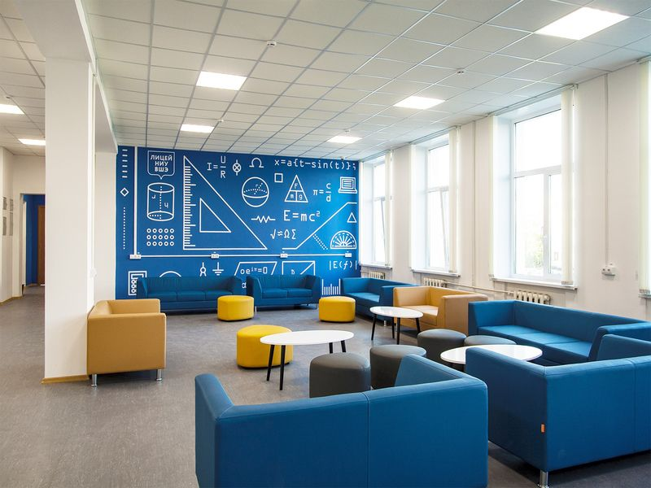
Зона отдыха «Моя школа»
Цель: объединить обучающихся среднего и старшего звена в одну команду для общения и творческого взаимодействия. При помощи дизайна пространства 1 этажа, которое станет дополнительным средством, повысить мотивацию обучающихся к сотрудничеству;
реализация проектов «Успех каждого ребенка», «Поддержка семей, имеющих детей», «Цифровая школа».

Slide 3
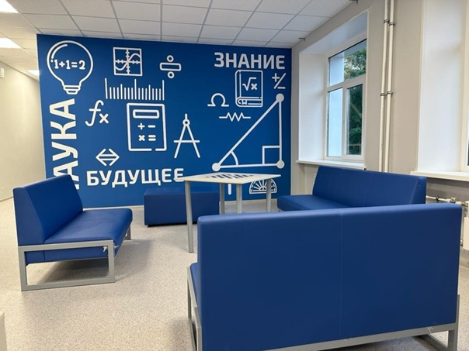
Зона отдыха «Моя школа»
Задачи:
1. Оснащение зоны отдыха;
2. Проведение PR – кампании: продвижение проекта в социальных сетях и СМИ.
3. Создание условий для активного включения педагогов, родителей,обучающихся и социальных партнеров в деятельность школы;
4. Использование активных форм организации психолого-педагогического просвещения родителей, трансляции передового педагогического опыта.
5. Психологическая разгрузка обучающихся, педагогов и родителей (аутотренинги, релаксация, и т.д).

Slide 4
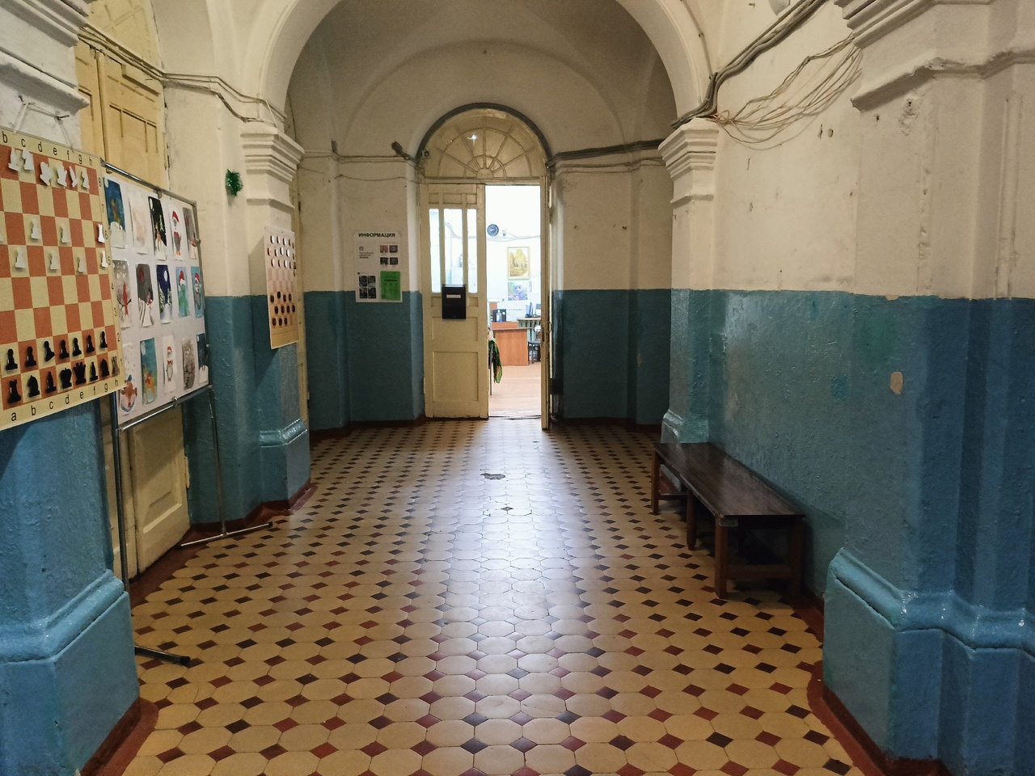
Зона отдыха «Моя школа»
Актуальность:
Проект «Зона отдыха «Моя школа»»– это создание зоны образовательного пространства в коридоре учреждения с целью объединения обучающихся средней и старшей школы в одну команду для общения и творческого взаимодействия.
Идея проекта заключается в создании творческой зоны для расширения образовательного пространства школы, в которых обучающиеся получат возможность работать над общими проектами и развивать компетенции 21 века в ходе творческого взаимодействия. Зона отдыха будет расположена в фойе 1 этажа школы и будет условно разбита на три зоны: интерактивная, презентационная и зона отдыха

Slide 5
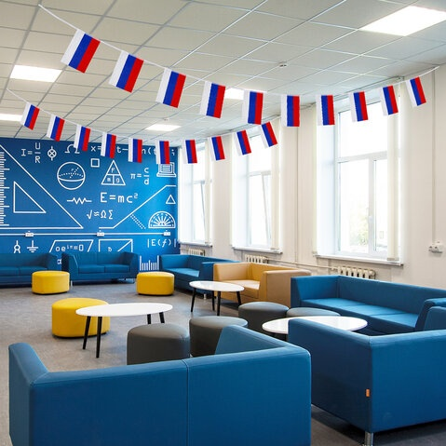
Зона отдыха «Моя школа»
Социально-экономическое обоснование:
В настоящий момент в МОУ СОШ № 8 пгт Спирово отсутствует актовый зал и нет отдельного кабинета для проведения встреч с социальными партнерами школы. В рамках работы зоны отдыха будут реализованы проекты: «Успех каждого ребенка, «Цифровая школа», «Поддержка семей, имеющих детей».
Зона отдыха станет площадкой для встречи с работниками сельского хозяйства Спировского муниципального округа, в рамках реализации программы «Агрокласс», целью которой является создание ориентационной мотивационной основы для осознанного выбора профессии сельскохозяйственного профиля, формирование у обучающихся основ предпринимательской деятельности в сельскохозяйственной сфере.

Slide 6
Зона отдыха «Моя школа»
Механизм реализации проекта:
№ п\п | Мероприятие | Срок исполнения | Ответственные
1 | Проведение совещания в ОО по вопросу участия в проекте «Школьные инициативы» | 06.02.2025 г. | Директор школы
2 | Создание Школьного инициативного совета | 06.02.2025 г. | Педагог-организатор
3 | Проведение классных часов по теме «Школьные инициативы» (выбор предложений от классов) | 07.01.2025 г. | Педагог-организатор, классные руководители 5– 9 классов
4 | Проведение голосования по выбору проекта | 08 .01.2025 г. | Инициативный совет
5 | Подготовка заявки на муниципальный уровень: проектная документация, презентация проекта | 08.01 – 10.01. 2025 г. | Педагог-организатор
6 | Информирование о ходе реализации (сайт ОО, официальная группа ОО в соц. сети, районная газета «Спировские известия» и др.) | постоянно | Педагог-организатор, системный администратор

Slide 7
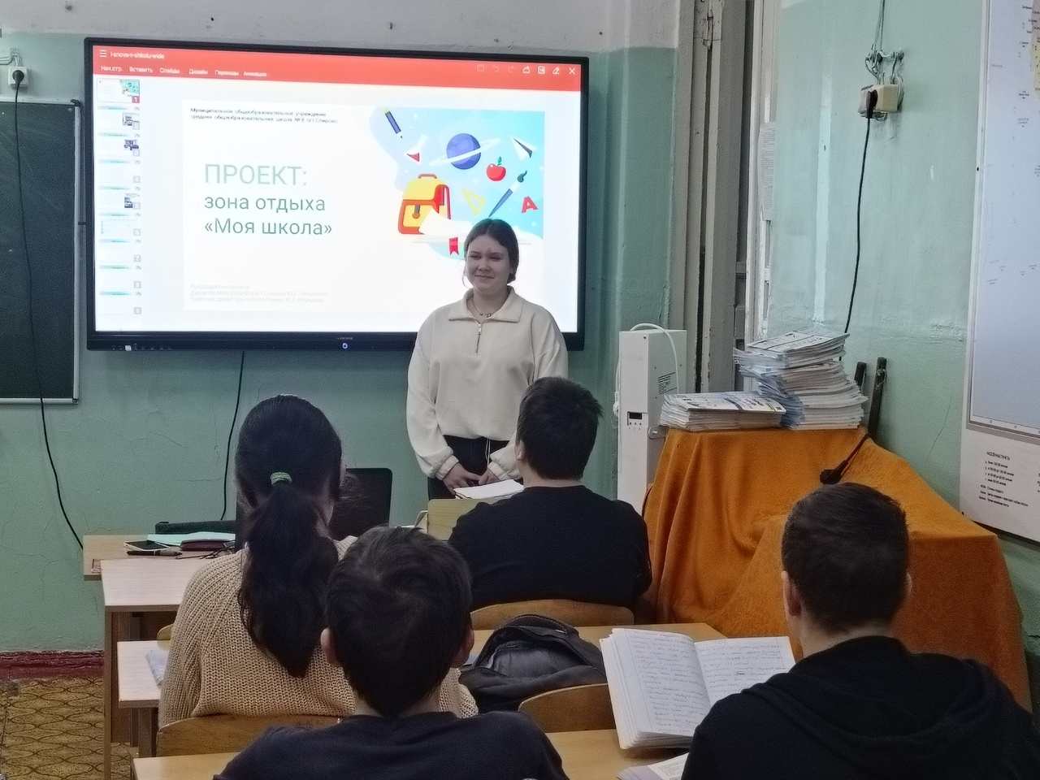
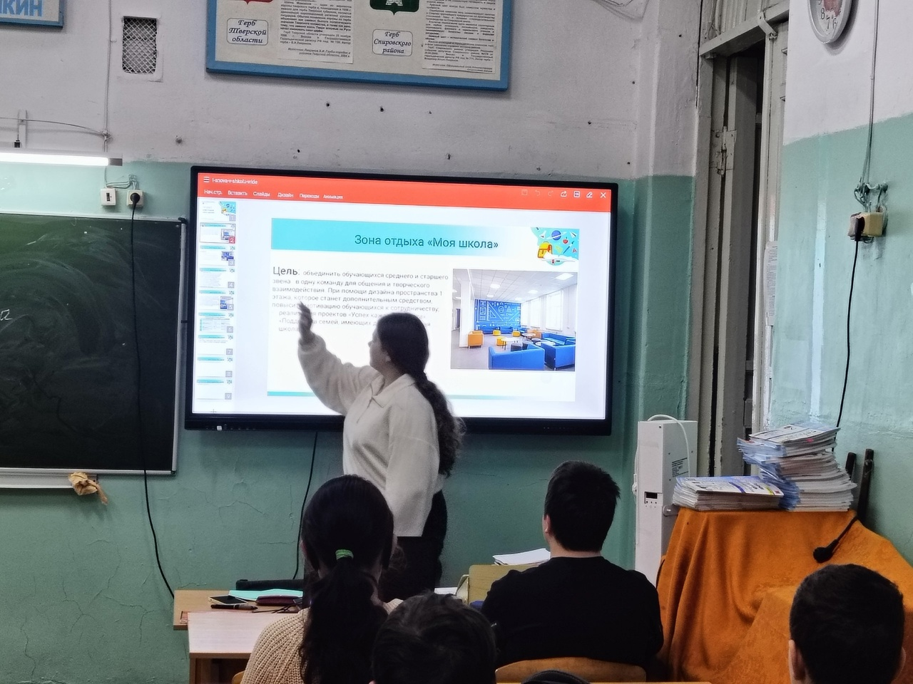
Зона отдыха «Моя школа»
Фотоотчет:
Презентация и обсуждение идей членов ученического
совета, активистов школы на классных собраниях

Slide 8
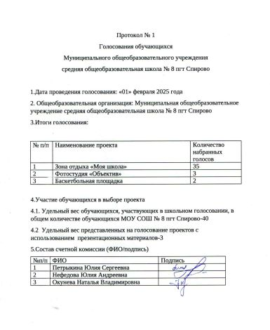
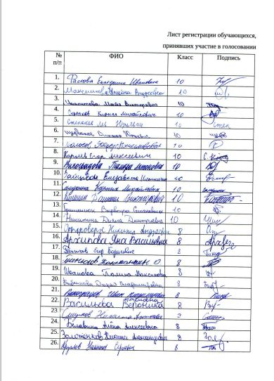
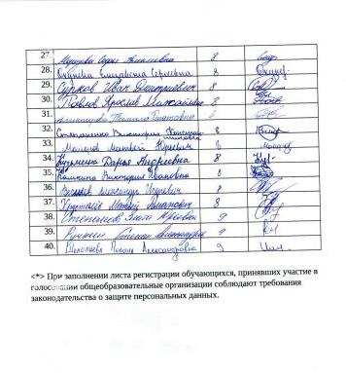
Зона отдыха «Моя школа»
Оценка востребованности проекта:

Slide 9
Зона отдыха «Моя школа»
Бюджет проекта:
№ | Наименование | Кол-во | Ед. | Цена | Сумма
1 | Пуф круглый малый 500*450 мм кожзам | 6 | шт | 11300,00 | 67800,00
2 | ШМ-ММ-076, Диван модульный 4 (Ткань Azure) | 1 | шт | 76950,00 | 76950,00
3 | Пуф прямоугольный 1000*450*450 (Ткань Azure) | 1 | шт | 13800,00 | 13800,00
4 | ШМ-МБ-011, Стеллаж библиотечный угловой, 450*450*1900 (бук, каркас коричневый) | 1 | шт | 10550,00 | 10550,00
5 | ШМ-МБ-009, Стеллаж библиотечный демонстрационный, 900*320*1900 (бук, каркас синий) | 1 | шт | 12880,00 | 12880,00
6 | СТ-013, Стол полукруглый на регулируемых ножках, 1100*550*400/460/520/580 (0-3гр.) (скандинавия, (0-3гр.)) | 2 | шт | 8990,00 | 17980,00
 | ИТОГО |  |  |  | 199 960,00 руб.

